Slide 1
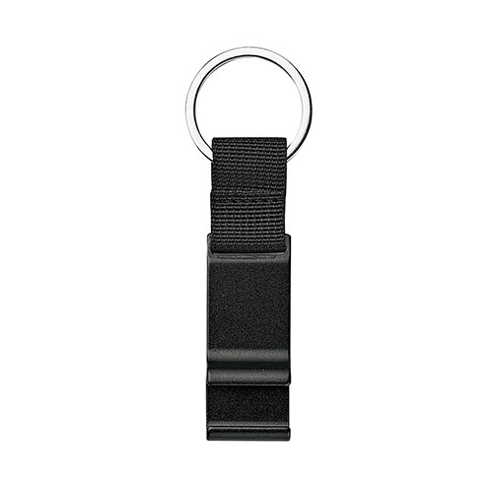
【提案書】
スマホスタンドキーホルダー
特徴
一見シンプルなキーホルダーに見えて、じつはスマホスタンドとしても栓抜きとしても使える便利アイテムです。オリジナル名入れ可能なため、ノベルティグッズなどとしてもおすすめです。
商品写
納期
納期スペース
仕様
素材：アルミニウム・鉄・ナイロン
サイズ：110×35×10mm
包装：台紙付ポリ入
お見積
お見積りスペース

